Slide 1
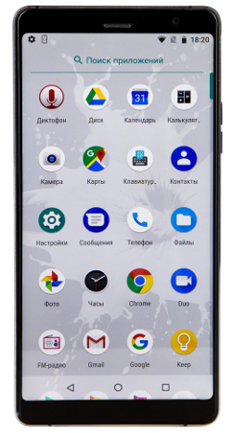
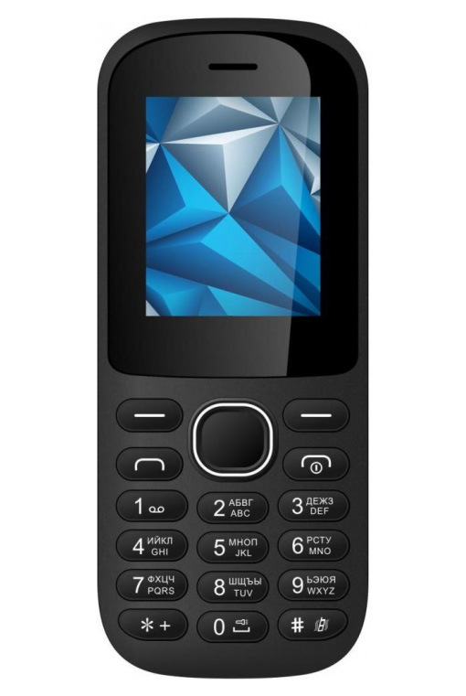
Телефони мобилӣ
Телефони мобили 2 намуд мешавад
Смартфон (ҳушманд)
Тугмаӣ
Телефони ҳушманд (смартфон) ин телефони мобилии пешрафта ва ё ба ибораи дигар компютери кисаӣ мебошад.

Slide 2
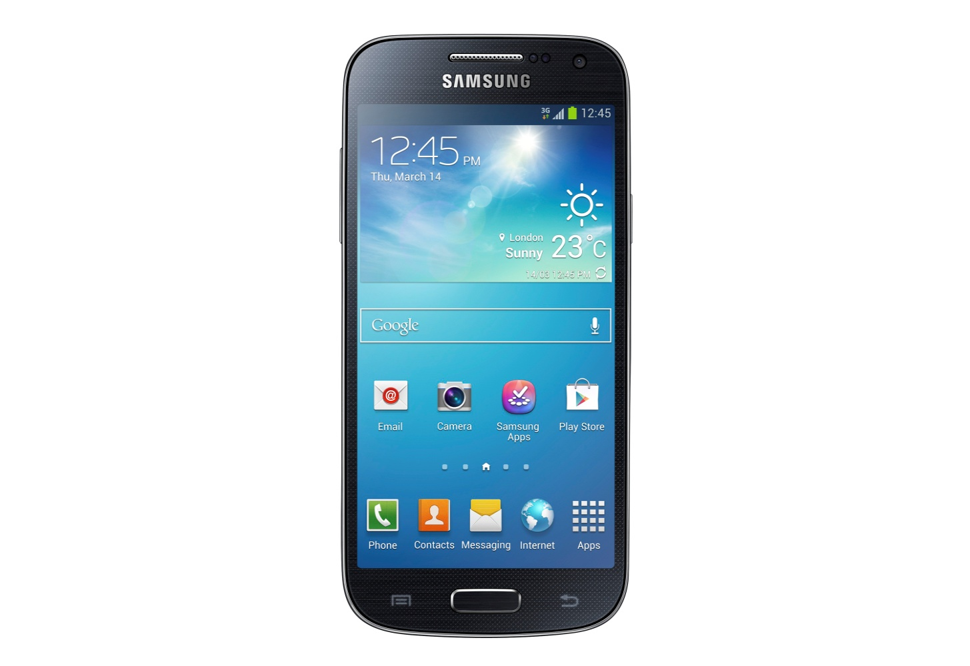
Телефони мобилии Samsung Galaxy S4 Mini аз 3 тугмачаи асосӣ ва 2 тугмаи ёридиҳанда иборат аст.
Тақрибан тамоми тамғаҳои намуди смартфон ба ҳамин тамға монандӣ доранд ва амалҳои якхеларо иҷро мекунад.
Дар баъзе телефонҳо онҳо “тугмаҳои пахшшаванда” ва дар баъзе телефонҳо “сенсорӣ” мебошанд. Яъне дастгоҳ бо ҳисси ангуштони шумо амал мекунад.
Ҳар як тугмача як ё якчанд амалро иҷро мекунад.

Slide 3
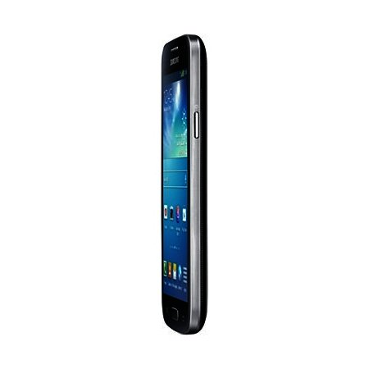
Вазифаи тугмачаи [Power] чист? Маҳз ба воситаи ин тугмача шумо телефонаторо рушан ва хомуш мекунед ва ҳамчунин экрани телефонро ҳам бо кумаки он боз мекунед. Барои хомушу рушан кардани телефон бояд якчанд сония ин тугмачаро пахш карда истед. Аммо баро боз кардани экран як бор пахш кардан лозим аст.

Slide 4
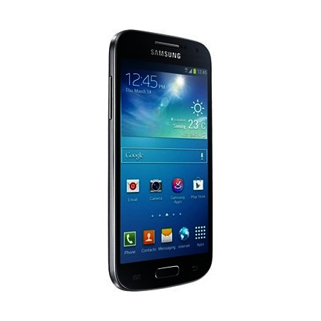
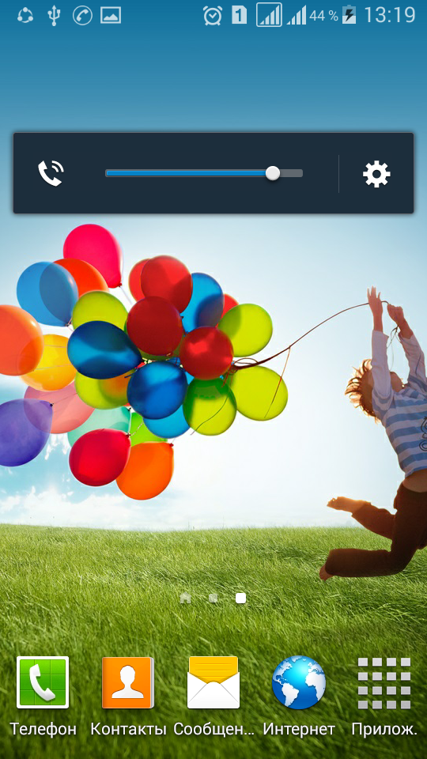
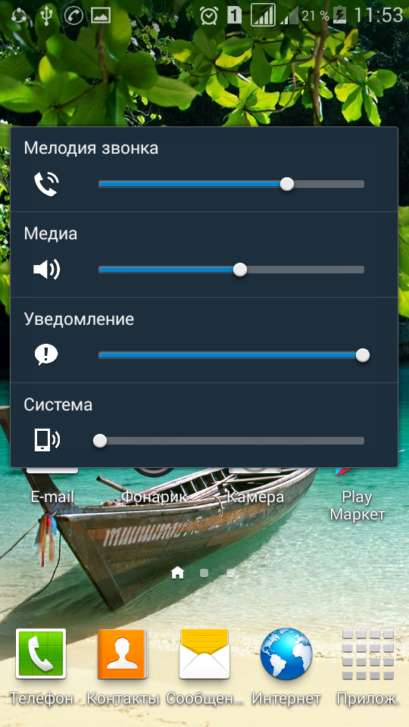
Тугмачаи [Volume] барои пасту баланд кардани овоз истифода мешавад.
Бо пахш кардани ин тугмача дар экран равзанаҳои нав боз мешаванд.
Тариқи ин панҷара шумо имкон доред садои барномаҳои гуногунро танзим кунед.
Ҳангоми гуфтугӯ барои танзими садои ҳамсӯҳбат
Занги телефон
Мусиқӣ ё видео
Огоҳӣ (смс, паёмҳои шабакаҳои иҷтимоӣ, почта
Барномаҳои телефонӣ

Slide 5
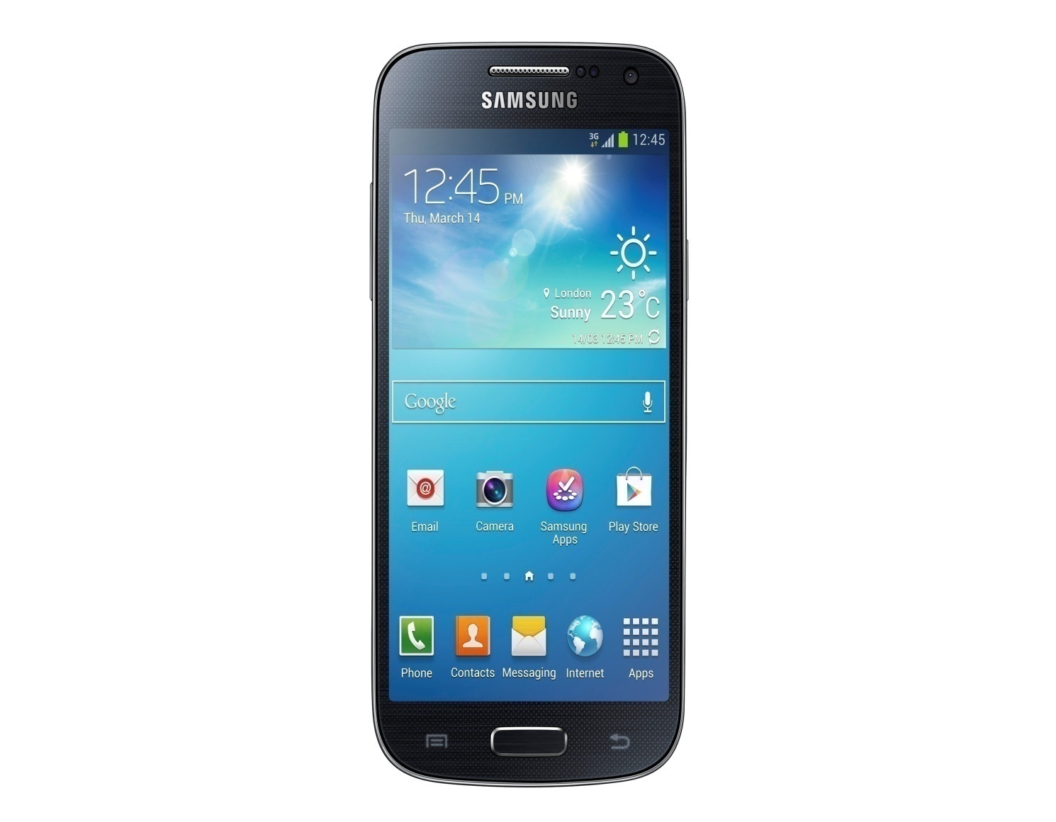
Тугмачаи мобайнӣ [Home] барои кушодани равзанаи асосӣ ва барномаҳо лозим мебошад.
Дар равзана на ҳамаи барномаҳо ҷо мешаванд. Бино бар ин боян бо ангуштон руйи экранро варақ занед. Ҳангоми варақгардонӣ дарравзана барномаҳои нав пайдо мешаванд.

Slide 6
Аксарияти дастгоҳҳои мобилии ҳозира клавиатура ё дастгоҳи ишора надоранд. Онҳо бо экрани сенсорӣ муҷаҳҳаз шудаанд, ки ба корбарон имкон медиҳанд, ки бо тасвир дар экран бо истифодаи клавиатураи виртуалӣ матн ворид кунанд.
Тугмаи чапи экран барои баровардани барномаҳое, ки ҷаблан кушода будед, мебошад. Ин тугмаро пахш мекунед ва варақгардон мекунед.
Тугмаи рости экран барои баромадан аз менюҳо ва ё бозгашт ба равзанаи аввалӣ мебошад.

Slide 7
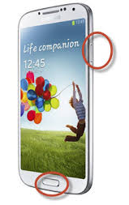
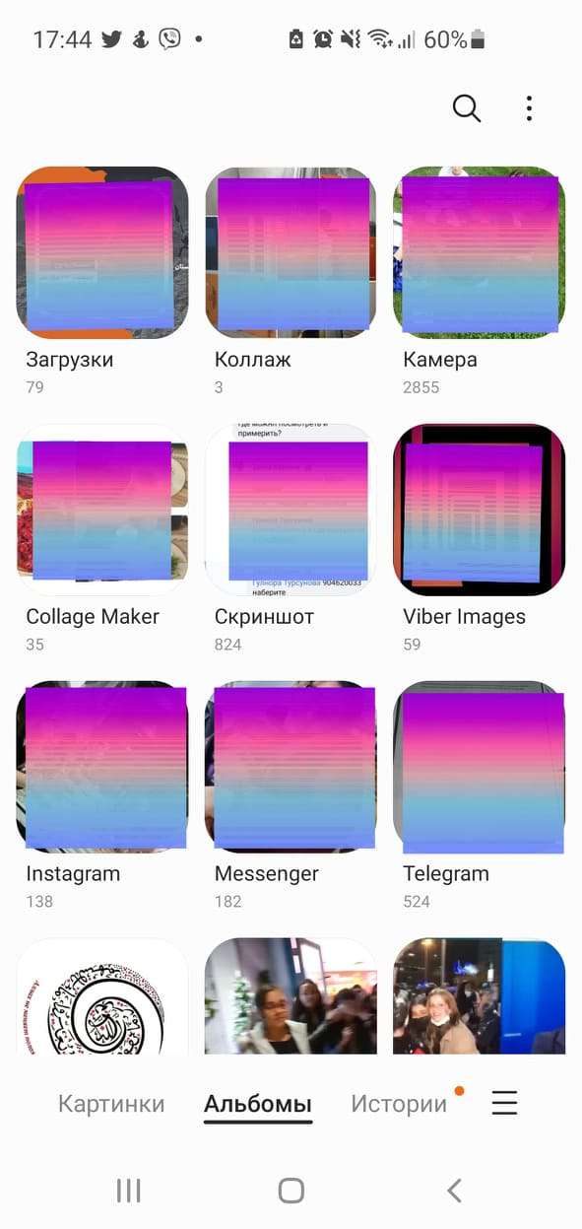
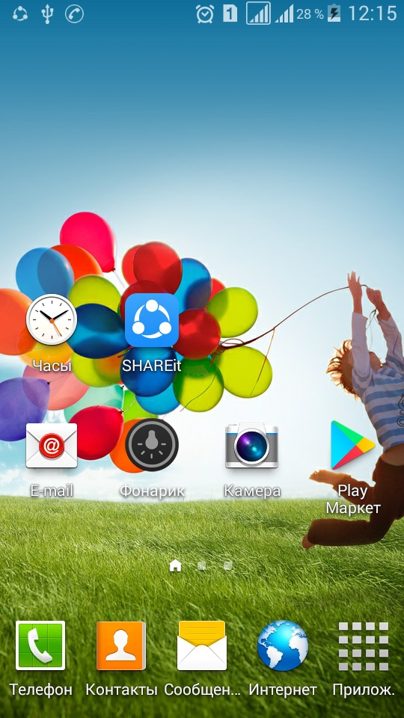
Мо тавассути тугмачаҳои берунаи телефони мобилӣ якчанд амалҳоро иҷро карда метавонем. Масалан скриншот (ҳифз кардани расм ё маълумот). Агар ҳамзамон тугмаи хомӯш кардан [Power] ва Асосӣ [Home] - ро пахш кунед ҳар он чизе ки рӯи экран ҳаст скриншот (акс гирифта мешавад) ва дар папкаи аксҳо (фото) ҳифз мешаванд.

Slide 8
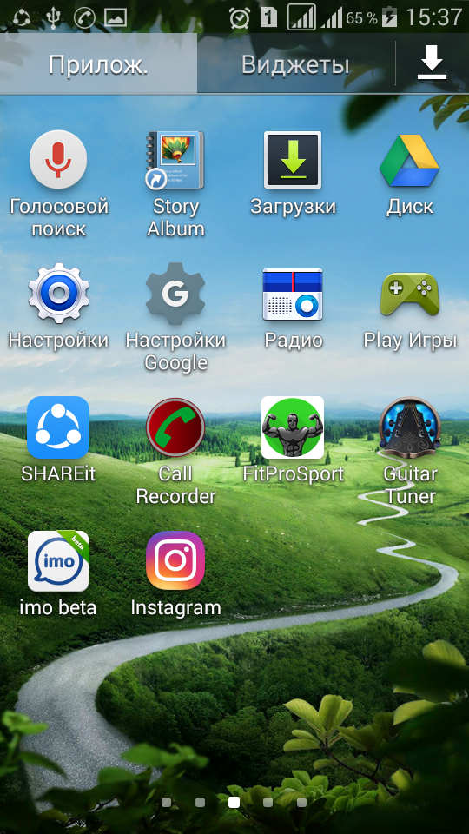
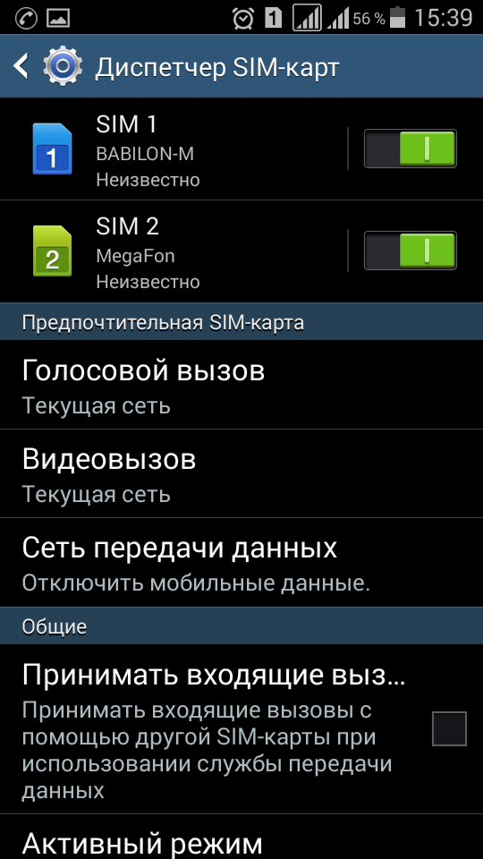
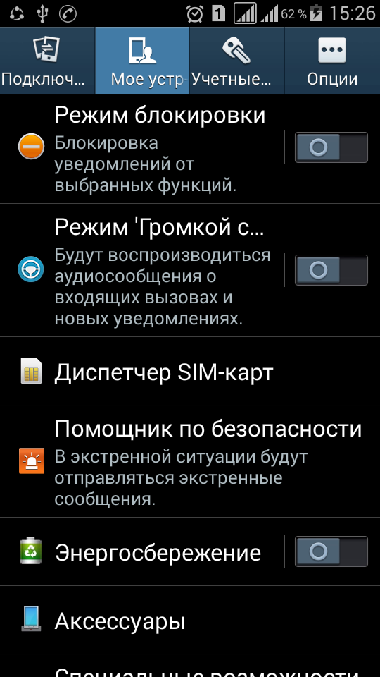
Тарзи истифодабари SIM - корт дар телефони мобилӣ
аз ин ҷо
Дастгоҳи ман-ро
интихоб мекунем ва ба Диспетчери SIM-кортҳо медароем.
Дар ин ҷо мо мебинем SIM - кортҳо фурӯзон шудаанд ё не.
Ба Менюи ҷурсозӣ [Настройка]
ворид шуда,

Slide 9
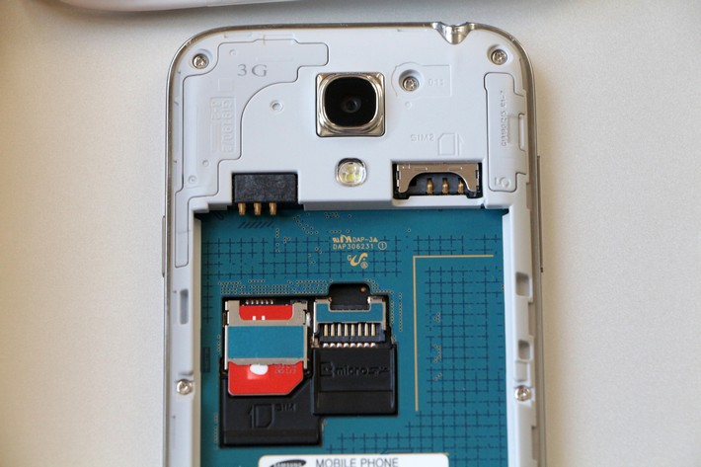
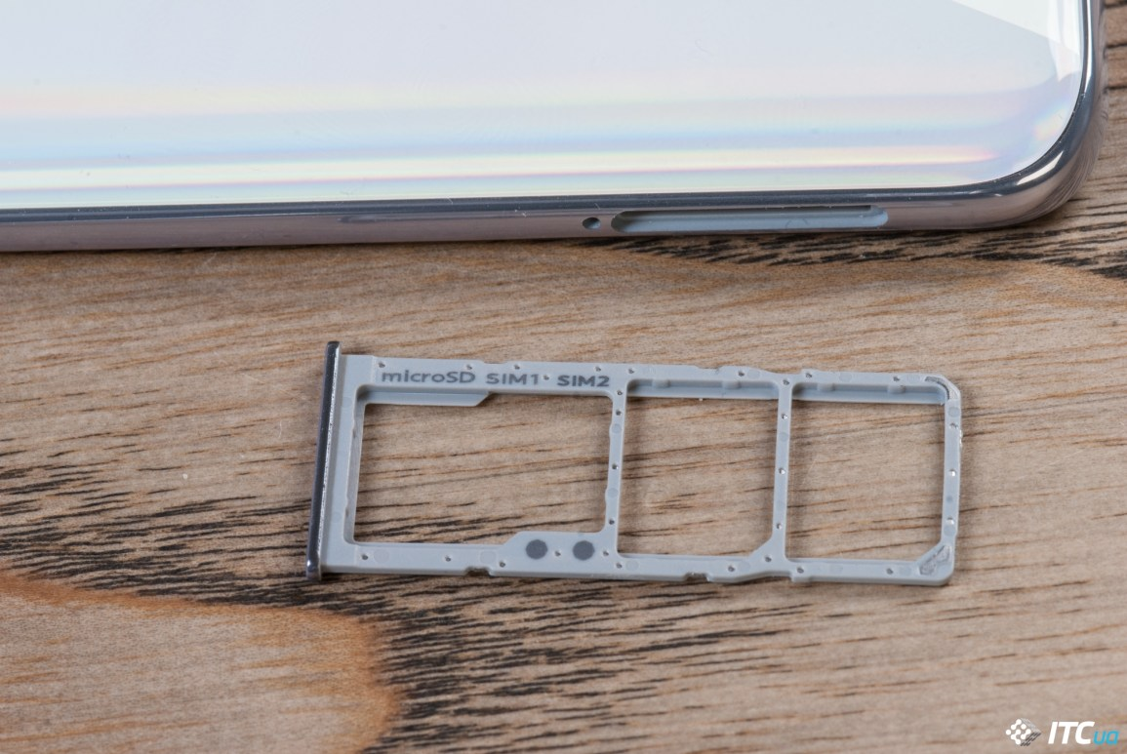
Тарзи дурусти насби SIM-корт дар телефони мобилӣ
Дар аксарияти телефонҳои мобилӣ SIM-кортҳояшон ва SD - кортҳояшон аз берун мебошанд.
Сим-корт ҳам чунин кунҷи бурида дорад. Бояд ҳарду куҷҳо баробар хоб раванд

Slide 10
Нишонаҳои гузариш ҳамеша дар поёни ҳар як экрани телефони мобилии [Android] нишон дода мешаванд. Панели система тугмаҳои зеринро дар бар мегирад.
Масалан, агар виео ё акс тамошо доред, бо пахш кардани ин тугма аз он барномаҳо хориҷ шуда ба экрани асосӣ бар мегардед.
[Ба экрани асосӣ]
[Охирин барномаҳои насбшуда]
[Бозгашт]
[Меню]
Агар дардохили масалан, папкаи аксҳо бошед, бо пахш кардани ин тугма аз он хориҷ мешавед. Дубора ба саҳифаи пешина бар мегардед.

Slide 11
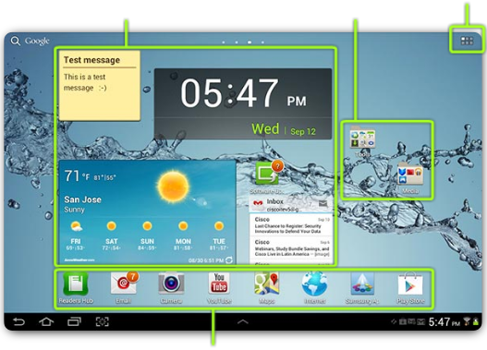
Барномаҳо: Ҳар як экрани асосӣ дорои шабакае мебошад, ки дар он шумо барномаҳоро ҷойгир карда метавонед.
Барои он ки барномаҳо ҷойи зиёдро нагиранд, онҳоро мутобиқи зарурат дар папкаҳо ҷо мекунед, то ки руйи экранро пур накунанд ва дар якҷо сарҷамъ бошанд.
Панел сафҳаи асосии экран мебошад. Маъмулан дар руйи он чизои заруриро насб мекунанд. Онро метавонед мутобиқи хоҳиши худ ҷобаҷо кунед.
[Нишонаи ҳамаи барномаҳо]
[Панел]
Ҷузвдонҳо [папкаҳо]
Барномаҳои асосӣ алакай насб ҳастанд ва барномаҳои дилхоҳро аз Ply Market боргирӣ мекунед
[Барномаҳо]

Slide 12
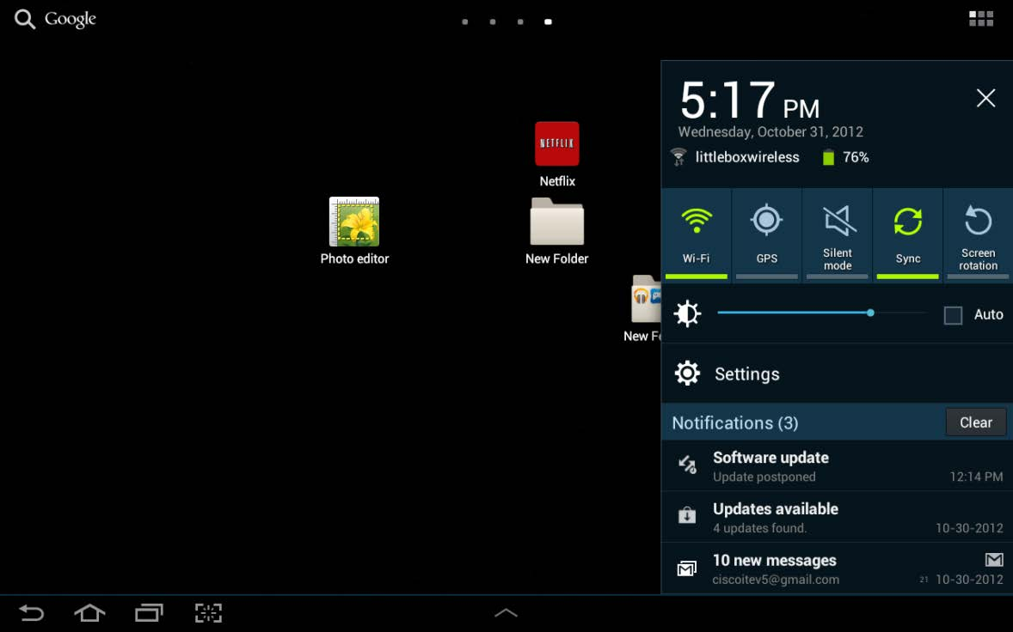
Барои фаъол ё хомӯш кардани Wi - Fi дар дастгоҳи [Android] худ амалҳои зеринро иҷро кунед: Танзимотҳоро интихоб карда Wi-Fi - ро рушан ё хомӯш кунед.
Вақте Wi-Fi - ро рушан кардани мешавем, аз тарафи болои экрани телефони мобилӣ, як маротиба ба тарафи поён бо ангушт мегузаронем, равзана пайдо мешавад, сипас ҷурсозиро интихоб мекунем.
Ва ё аломати Wi-Fi - ро пахш мекунем

Slide 13
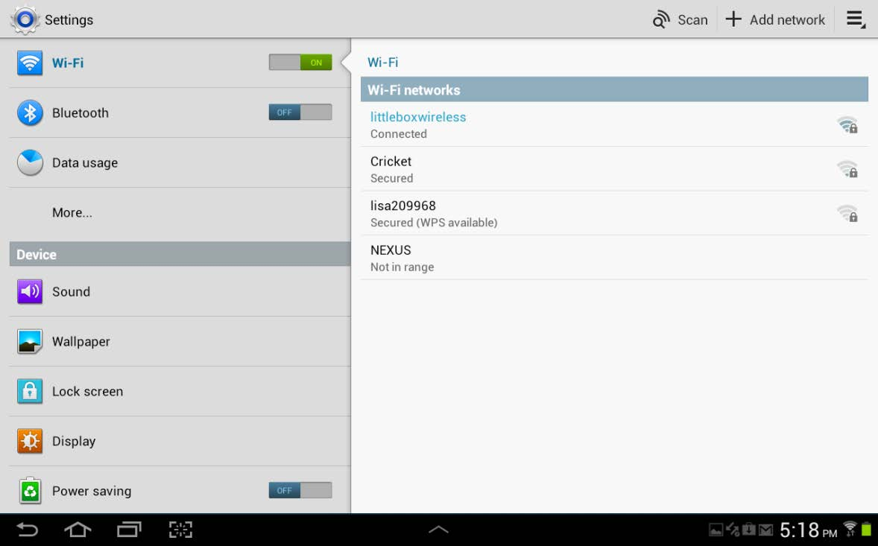
Мо ба ҷурсозӣ [Настройка] даромада, онро фурӯзон мекунем, рӯйхати Wi-Fi – ҳои дастрас пайдо мешавад, лозимаашро интихоб карда, рамз [Пароль] - и худро ворид мекунем.
.
Бояд дар хотир доред, ба Wi-Fi – ҳои бегона набояд пайваст шавед, чун онҳо метавонанд дорои вирус бошанд ва телефоатон ба вирус олуда шавад. Рамзро бояд махфӣ нигоҳ дорем. Wi-Fi – қувваи телефонро зиёд масраф мекунад. Бинобар ин дар ҳолатҳои нолозим онро хомуш кунед.

Slide 14
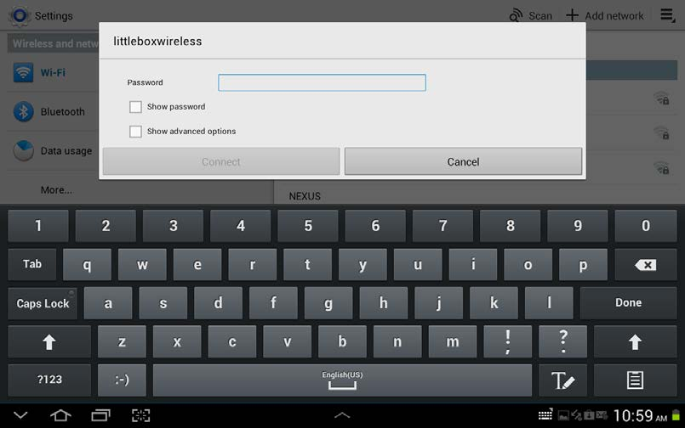
Пас аз интихоби шабакаи Wi-Fi онро пахш мекунем ва ин гуна равзана барои ворид кардани рамз пайдо мешавад. Дар ин ҷо рамзро ворид мекунем, ки он на кам аз 8 рақам бояд бошад, баъдан тугмачаи васлшавиро пахш мекунем. Агар шумобовари надоред, ки рамзро дуруст ворид кардаед пас тугмаи “Show password” – ро пахш кунед. Вакте рамзро дуруст раҷамчинӣ кардед тугмаи “Connect” рушан мешавад. Сипас онро пахш кунед. Агар ин тугма рушан нашуд пас рамзи шумо иштибоҳ аст.

Slide 15
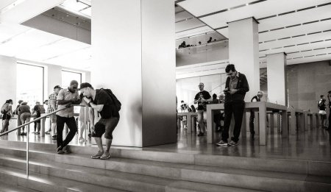
Тавре гуфтем, смартфон ин компютери кисаӣ мебошад. Истифодабариаш бисёр муносиб аст. Дар ҳар ҷое, ки бошед барои кор, таълим, ҷустуҷӯ ва алоқа имконият фароҳам меоварад.
Бо истифода аз дастгоҳҳои мобилӣ, шумо новобаста аз ҷои воқеъ, метавонед зангҳои овозӣ, видео, паёмакҳо ва мактуби эллектронӣ қабул ва ирсол намоед.
Ғайр аз он, дар бисёр ҷаҳвазонаҳо ва боғҳои истироҳатӣ нуқтаҳои ройгони Wi-Fi мавҷуд ҳастанд.
Интернет кори инсонҳоро хеле осон кардааст. Ғайр аз ин, ки одамҳоро мепайвандад боз кори таълиму омӯзиш ва харидуфуруши маҷозиро хеле осон кадааст.

Slide 16
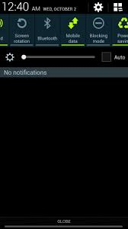
Вақте ба Wi-Fi пайваст шудед интернети мобилиатонро хомуш аст
Тамоми смартфонҳо ба Wi-Fi дастрасӣ доранд. Агар имкон доред ба Wi-Fi пайваст шуда аз он истифода баред. Ҳангоми истифодаи Wi-Fi пули интернети мобилиатон сарф намешавад. Ҳамчунин ҳангом истифодаи Wi-Fi қувваи телефонатон камтар масраф мешавад.

Slide 17
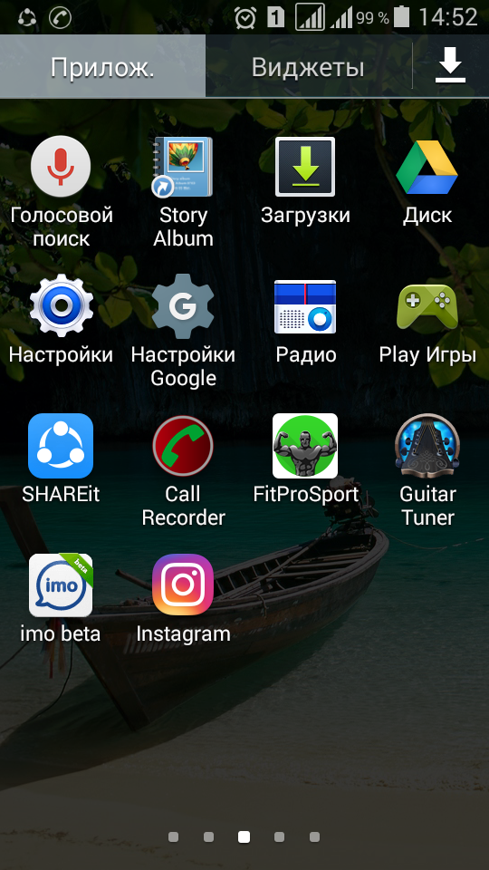
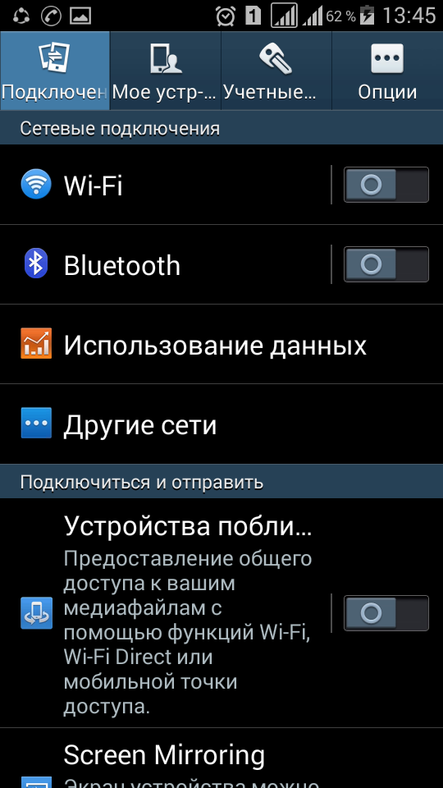
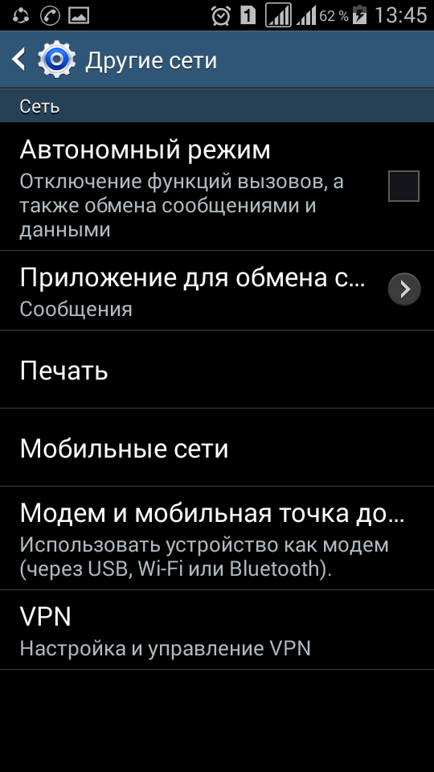
Намунаи дигари дастрасӣ ба интернет ин “Инетрнети мобилӣ” мебошад. Яъне ба воситаи симкорти худ ба интернет пайваст мешавед. Ин намуди хизматрасонӣ аз суратҳисоби симкортатон маблағ мегирад. Барои пайваст шудан ба интернти мобилӣ шумо бояд бастаҳои интернетӣ ва ё Мегабайтҳо дошта бошед.
Тугмаи Ҷурсозӣ [Настройка] –ро пахш мекунем. Баъд тугмаи Васлшавӣ [Подключение]- пайдо мешавад.
Тугмаи Васлшавӣ [Подключение]-ро пахш карда Шабакаҳои дигар [Другие сети]- пайдо мешавад ва онро пахш мекнуем.
Сипас тугмаи Шабакаҳои мобилӣ [Мобильные сети] ро пахш мекунем ва тугмаи навбатӣ Нуктаҳои дастрасии [Точки доступа] пайдо мешавад. .

Slide 18
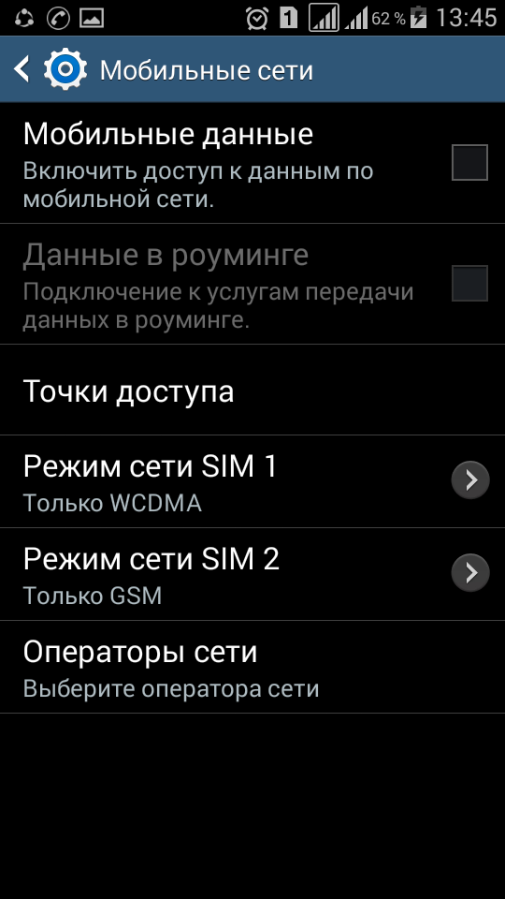
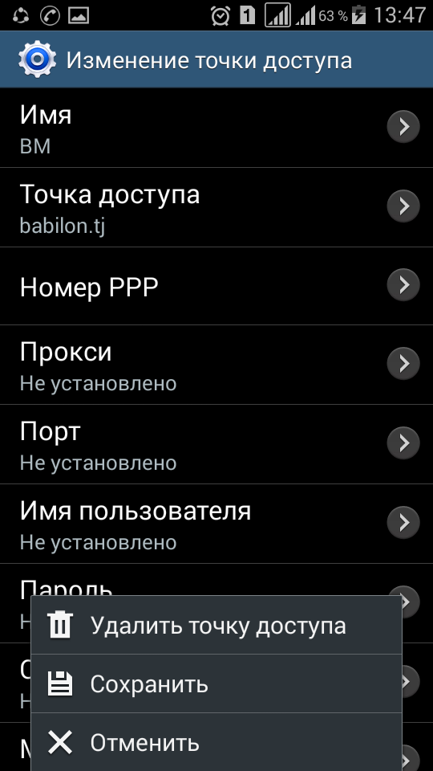
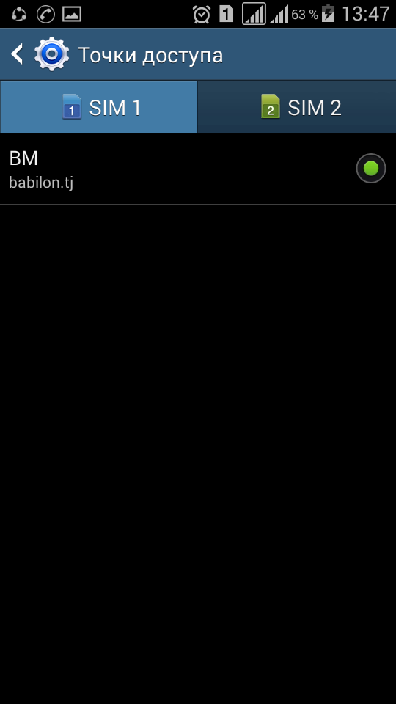
Дар ин ҷо қадам ба қадам нишон дода шудааст, ки чӣ тавр SIM - корти худро ба Интернет пайваст намудан мумкин аст.
Онҷо алакай ба таври автоматики номи ширкати мобилии симкортатон пайдо мешавад. Шумотанҳо тугмаи ҳифз [ сохранить ] -ро пахш мекунед. Равзанаи дигар пайдо мешавад
Он ҷо ҳам алакай корҳои ҷрсозӣ ба таври авоматикӣ анҷом шудааст шумо фақат тугмачаи канори онро пахш мекунед
Нуқтаҳои дастрасӣ [Точка доступа] ро пахш мекунем. Равзанаи “Изменения точка доступа” пайдо мешавад.

Slide 19
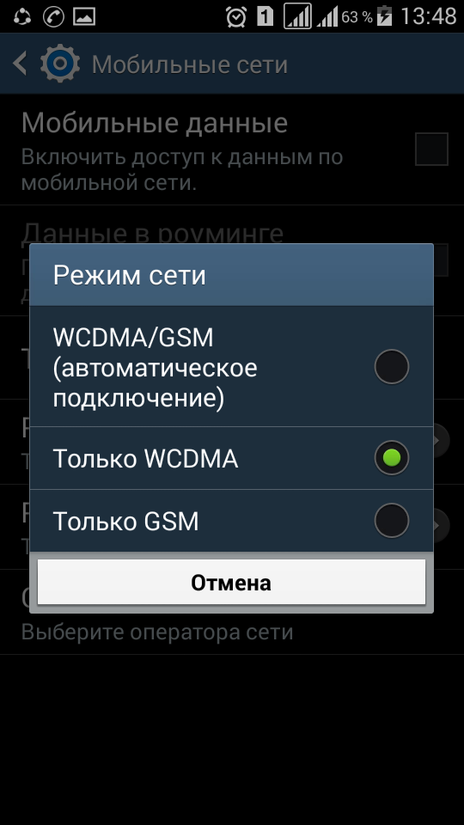
Суръати баланди интернет
Тугмаи Ҷурсозӣ [Настройка] –ро пахш мекунем. Баъд тугмаи Васлшавӣ [Подключение]- пайдо мешавад.
Сипас тугмаи Шабакаҳои мобилӣ [Мобильные сети] ро пахш мекунем ва тугмаи навбатӣ Реҷаи шабака [Режим сети] пайдо мешавад. .
Тугмаи Васлшавӣ [Подключение]-ро пахш карда Шабакаҳои дигар [Другие сети]- пайдо мешавад ва онро пахш мекнуем.
Дар равзанаи Реҷаи шабака [Режим сети] тугмаи дарзер нишондода шударо интихоб мекунем.

